Slide 1
U-Boot目录结构
平台相关
arch, board, include…
平台无关
common, net, fs, drivers…
工具和文档
tools, doc
Notes:
uboot下的目录可以分为3类
1、平台相关的或开发板相关的
2、通用的函数和通用的设备驱动
3、uboot工具、实例程序、文档

Slide 2
U-Boot目录结构
arch | Architecture speific files
arch/arm | Files generic to ARM architecture
Arch/arm/cpu | ARM CPU specific files
Arch/arm/lib | Architecture specific library files
board | Board dependent files, RPXlite(mpc8xx), smdkv210(cortexa9), duau1500(mips32) ……
include | Header Files and board configs

Slide 3
U-Boot目录结构
common | Misc architecture independent functions
lib | Files generic to all architecture
net | Networking code
fs | File System Code
post | Power On Self Test
drivers | Commonly used device drivers
examples | Example code for standalone applications, etc.
Notes:
common 通用的函数，多是对下一层驱动程序的进一步封装
lib_generic 通用的库函数，比如printf等
net 各种网络协议
fs 文件系统
post 上电自检程序
drivers 各类具体设备的驱动程序，基本上可以通用，它们通过宏从外面映入平台/开发板相关的函数

Slide 4
编译U-boot
U-boot的编译
整个工程通过Makefile来组织编译。顶层目录下的Makefile中包含了开发板的配置信息。从顶层目录开始递归地调用各级子目录下的Makefile，最后链接成u-boot映像。
顶层目录下的 Makefile
它负责u-boot整体配置和编译
在Makefile中指定使用的交叉工具链
配置u-boot: make origen_config
编译： make
www.embedu.org

Slide 5
U-BOOT编译生成的映像文件
文件名称 | 说明
System.map | U-boot映像的符号表
u-boot | U-Boot映像的ELF格式
u-boot.bin | U-Boot映像原始的二进制格式
u-boot.srec | U-Boot映像的S-Record格式
www.embedu.org
Notes:
U-Boot.bin：二进制可执行文件，它就是可以直接烧入ROM、NOR flash的文件
U-Boot：ELF格式的可执行文件
U-Boot.srec：Motorola S-Record格式的可执行文件
System.map：U-Boot映像的符号表

Slide 6
U-boot镜像下载烧录
烧录编译产生的镜像 u-boot.bin
初次或开发板代码损坏不能正常启动时，可采用JTAG工具烧录
专用的烧录工具如h-jtag或DNW等
在u-boot已经能工作，升级或修正U-boot时，可用U-boot中的命令来烧录
其他能工作的烧录工具如：三星bios等
镜像固化位置
ROM、NOR FLASH、NAND FLASH等
至于具体位置根据MCU提供的功能和实际产品需求确定

Slide 7
U-boot运行的不同阶段
第一阶段
设置CPU工作模式、中断、MMU……
内存初始化
自搬运
设置堆栈、清空BSS段
第二阶段
初始化GPIO、串口、网口……
执行命令
加载内核
7
Notes:
7

Slide 8
U-Boot入口函数start.S
设置异常向量表；
关闭 MMU 和CACHE；
执行 board/samsung/fs4412 中的lowlevel_init.S ，进行底层初始化
执行arch/arm/lib/board.c中的board_init_f
设置堆栈
自搬运
清空BSS段
执行arch/arm/lib/board.c中的board_init_r

Slide 9
arch/arm/cpu/armv7/start.S
异常向量表
.global _start
_start: b reset
ldr pc, _undefined_instruction
ldr pc, _software_interrupt
ldr pc, _prefetch_abort
ldr pc, _data_abort
ldr pc, _not_used
ldr pc, _irq
ldr pc, _fiq

Slide 10
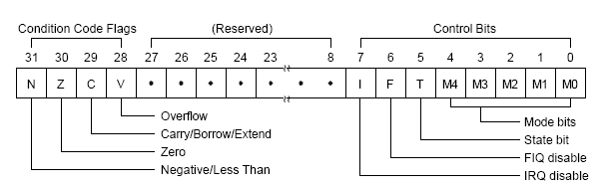
复位
mrs r0, cpsr
bic r0, r0, #0x1f ; 位清零
orr r0, r0, #0xd3 ; 逻辑或0xd3= 1101 0011
msr cpsr, r0
Notes:
设置cpu工作模式为SVC模式，关闭IRQ和FIQ

Slide 11
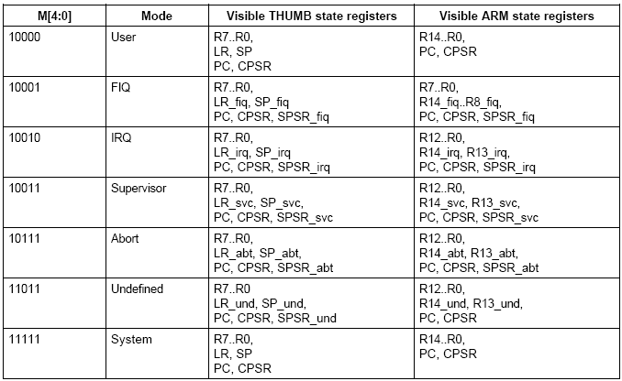
模式位含义

Slide 12
刷新TLB和指令缓存
cpu_init_cp15:
mov r0, #0 @ set up for MCR
mcr p15, 0, r0, c8, c7, 0 @ invalidate TLBs
mcr p15, 0, r0, c7, c5, 0 @ invalidate icache
mcr p15, 0, r0, c7, c5, 6 @ invalidate BP array
mcr p15, 0, r0, c7, c10, 4 @ DSB
mcr p15, 0, r0, c7, c5, 4 @ ISB
Notes:
TLB 快表 （translation lookaside buffer）

Slide 13
禁用MMU和缓存
mrc p15, 0, r0, c1, c0, 0
bic r0, r0, #0x00002000 @ clear bits 13 (--V-)
bic r0, r0, #0x00000007 @ clear bits 2:0 (-CAM)
orr r0, r0, #0x00000002 @ set bit 1 (--A-) Align
orr r0, r0, #0x00000800 @ set bit 11 (Z---) BTB
#ifdef CONFIG_SYS_ICACHE_OFF
bic r0, r0, #0x00001000 @ clear bit 12 (I) I-cache
#else
orr r0, r0, #0x00001000 @ set bit 12 (I) I-cache
#endif
mcr p15, 0, r0, c1, c0, 0
mov pc, lr @ back to my caller
Notes:
MCR p15 0 <Rd> <CRn> <CRm> {, <opcode_2>}
Rd->源寄存器
CRn-> 作为目标寄存器的协处理器寄存器，其编号可以是C0, C1…C15
CRm->附加的目标寄存器或者源操作数寄存器，用于区分同一个编号的不同物理寄存器。当指令中不需要提供附加信息时，将C0指定为CRm，否则指令操作结果不可预知
P15 的C1寄存器为控制寄存器，
Bit13 支持高端向量表的mcu，用来控制向量表的位置
0 0x00000000－0x0000001c
1 0xFFff00000－0xFFFf001c
Bit12 数据cache 和指令cache分开时
0 禁止指令cache
1 使能指令cache
B8 B9 = 00 表示没有访问权限
B7 支持大小端的mcu
0 小端
1 大端
B2
0－禁止数据 cache 或全部 cache
1－使能数据 cache 或全部 cache
B1 地址对齐检查
0 禁止地址对齐检查
1 使能地址对齐检查
B0 禁止/使能 MMU
0 禁止mmu
1 开启mmu

Slide 14
底层初始化
板级相关，board/samsung/<name>/lowlevel_init.S
ENTRY(cpu_init_crit)
/*
* Jump to board specific initialization...
* The Mask ROM will have already initialized
* basic memory. Go here to bump up clock rate and handle
* wake up conditions.
*/
b lowlevel_init @ go setup pll,mux,memory
ENDPROC(cpu_init_crit)

Slide 15
lowlevel_init
关闭看门狗；
设置SMC
系统时钟初始化
串口初始化
外部存储器初始化
dram初始化

Slide 16
重定位(Relocate)的概念
调试u-boot时，开始一般是让它在RAM中运行，当RAM运行通过后才将其固化到FLASH中；这样如果我们当前的代码是通过BDI2000等Load到内存直接运行的话，u-boot就不需要去将自己从Flash搬移到内存了；而如果u-boot是固化在Flash中，在内存控制器完成初始化后需要一个从Flash搬移到内存的过程。

Slide 17
跳转到board_init_r
ldr r0, _board_init_r_ofs
adr r1, _start
add lr, r0, r1
add lr, lr, r9
mov r0, r5
mov r1, r6
mov pc, lr
_board_init_r_ofs:
.word board_init_r - _start
Notes:
第二阶段从lib_arm/board.c中的start_armboot函数开始。
主要完成的工作是：
1、初始化本阶段要使用到的硬件设备
2、检测系统内存映射
3、U-boot命令的格式
4、为内核设置启动参数

Slide 18
board_init_r
arch/arm/lib/board.c
void board_init_r (gd_t *id, ulong dest_addr)
{
……
env_relocate();
……
eth_initialize(gd->bd);
……
for (;;) {
main_loop ();
}
}
Notes:
。
主要完成的工作是：
1、初始化本阶段要使用到的硬件设备
2、检测系统内存映射
3、U-boot命令的格式
4、为内核设置启动参数

Slide 19
调用内核前要做的几个工作
保存平台号到r1中
保存参数地址到r2中(param_struct 或 taglist)
关闭 d-cache i-cache mmu 等
Notes:
参数列表存放位置20000100
平台号存放位置为r1

Slide 20
结 束
www.embedu.org

